Slide 1
과목_학년학기_단원 | suh_0501_04
차시명 | 08 도전 수학(조건에 맞는 분수를 찾아볼까요)
파일명 | suh_0501_04_0008
검토 | 담당
수학팀 | 박종민
문서 HISTORY
번호 | 버전 | 문서 작성일 | 내용 비고 | 작성자 (내선번호) | 검토자
1 | V 1.0 | 2022.02.01. | 문서 발생 | 백지수
2 | V 1.0 | 2022.02.14 | 1차 검수 |  | 박종민
3 | V 2.0 | 2022.02.16 | 수정 |  | 오승태
4 | V 2.0 | 2022.02.17 | 2차 검수 |  | 김예림
5
6
7
8
9
10
11

Slide 2
학습 단계 | 자료명 | 프레임 수 | 교과서 정보 | 파일명 | 자료 형태
도입 | 이번 시간에 배울 내용 | 1 |  | suh_0501_04_0008_101_1.html | Html5
전개 | [도전 수학 1] 분모가 다른 분수를 통분하여 크기를 비교하기 (1/2) | 1 | 수학 78쪽 | suh_0501_04_0008_201_1.html | Html5
 | [도전 수학 1] 분모가 다른 분수를 통분하여 크기를 비교하기 (2/2) | 1 | 수학 78쪽 | suh_0501_04_0008_201_2.html | Html5
 | [도전 수학 2] 조건에 알맞은 분수 찾기 (1/2) | 1 | 수학 79쪽 | suh_0501_04_0008_202_1.html | Html5
 | [도전 수학 2] 조건에 알맞은 분수 찾기 (2/2) | 1 | 수학 79쪽 | suh_0501_04_0008_202_2.html | Html5
 | [도전 수학 3] 조건을 바꾸어 새로운 문제 만들기 (1/2) | 1 | 수학 79쪽 | suh_0501_04_0008_203_1.html | Html5
 | [도전 수학 3] 조건을 바꾸어 새로운 문제 만들기 (2/2) | 1 | 수학 79쪽 | suh_0501_04_0008_203_2.html | Html5
정 리 | 다음 시간에 배울 내용 | 1 |  | suh_0501_04_0008_301_1.html | Html5
평가 | 우리 반 친구 칭찬하기 | 1 |  | suh_0501_04_0008_401_1.htm | Html5
총 프레임 수 |  | 9

Slide 3
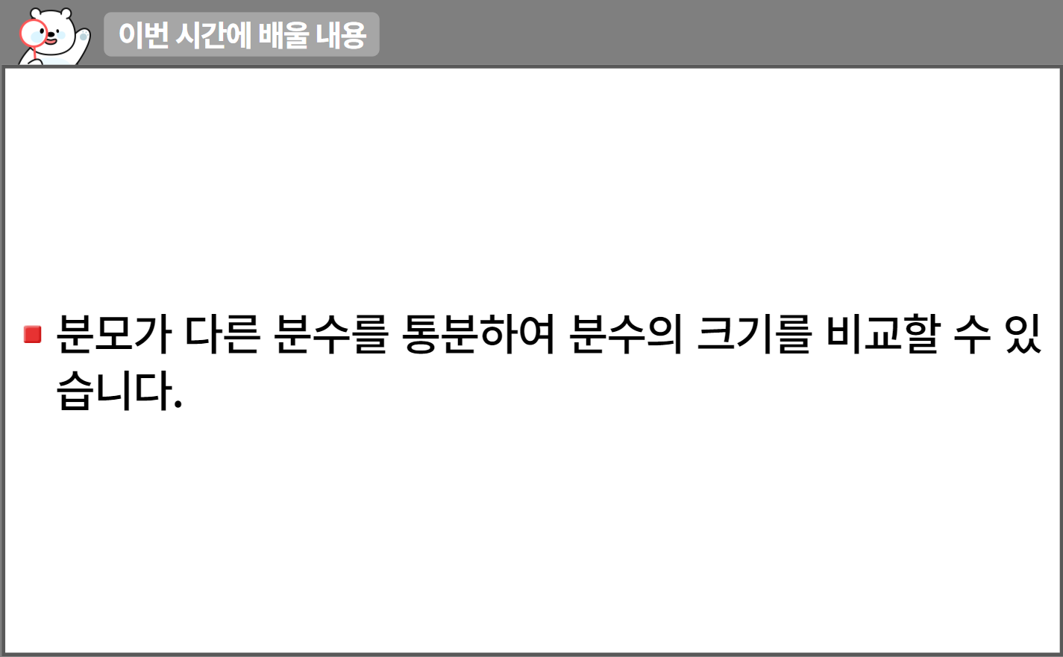
5-1
4. 약분과 통분
suh_0501_04_0008_101_1
08 도전 수학(조건에 맞는 분수를 찾아볼까요)
수정사항
1 | 이번 시간에는 무엇을 배울까요 페이지 디자인 수정
2
3
4
5
1
http://cdata.tsherpa.co.kr/tsherpa/MultiMedia/Flash/2020/curri/index.html?flashxmlnum=llbless208&classa=A8-C1-22-WI-WI-03-01-02-0-0-0-0&classno=WI_22_03/win_0202_0102_0004/win_0202_0102_0004_103.html

Slide 4

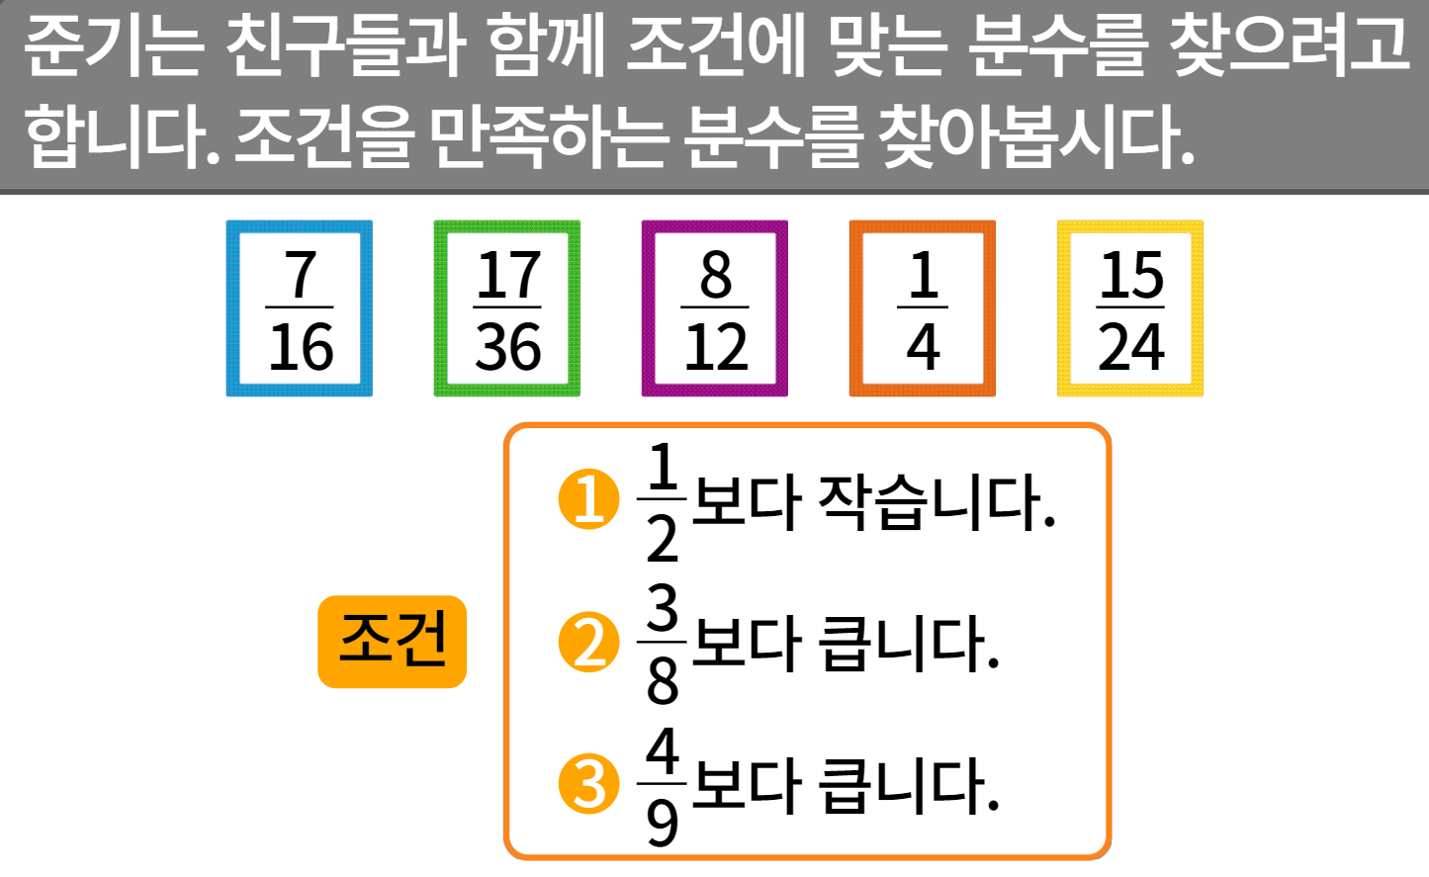

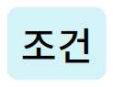


5-1
4. 약분과 통분
suh_0501_04_0008_201_1
08 도전 수학(조건에 맞는 분수를 찾아볼까요)
수정사항
1 | 대발문 앞 약물 추가
2 | 라인박스 디자인 수정
3 | 조건 약물 디자인 수정
4 | 숫자 약물 디자인 수정
5
1
2
2
4
3
4
4

Slide 5
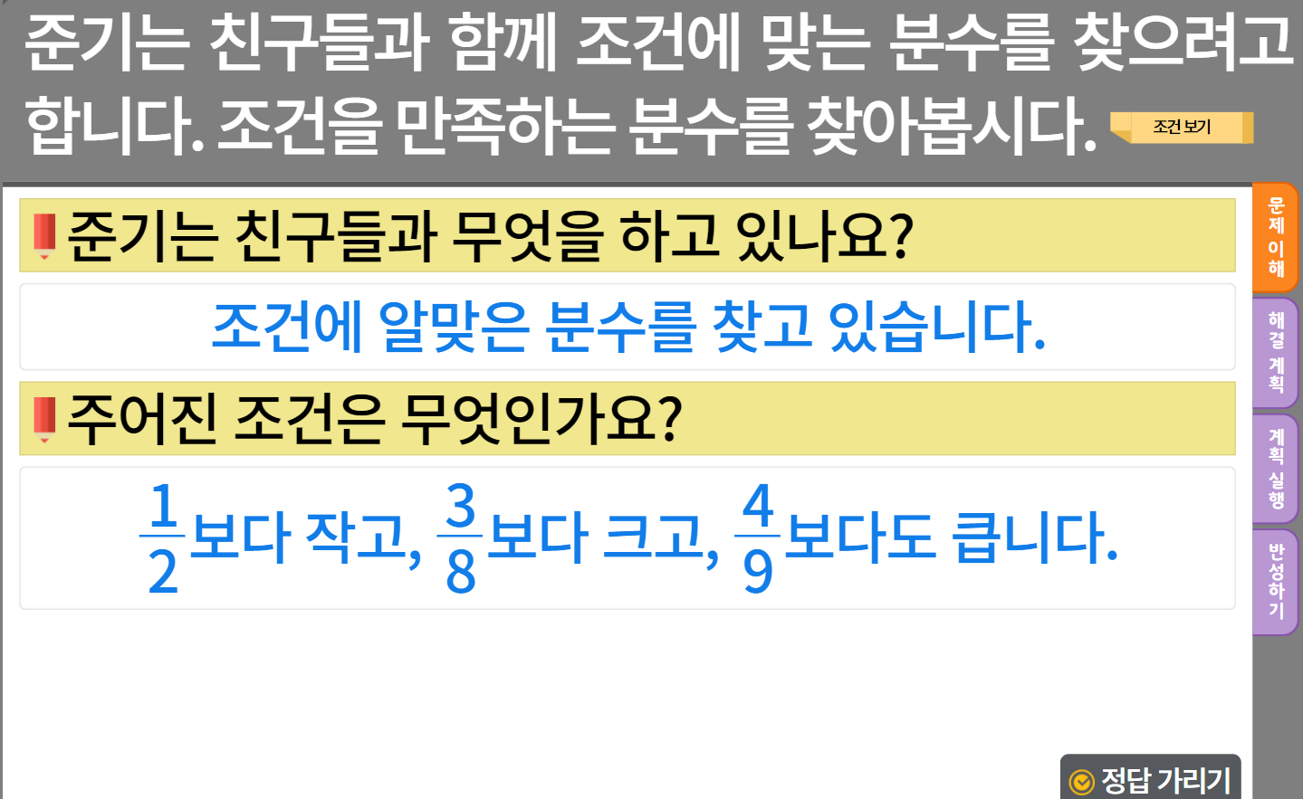


5-1
4. 약분과 통분
suh_0501_04_0008_201_2
08 도전 수학(조건에 맞는 분수를 찾아볼까요)
수정사항
1 | 대발문 앞 연필 아이콘 추가
2 | 조건 보기 약물 디자인 수정
3 | 소발문 앞 블릿 디자인 수정
4 | 정답확인 버튼 디자인 수정 정답 확인 > 정답 가리기로 토글됨
5 | 각 탭 이름 바꾸기 →문제 →계획 →실행 →반성
6
조건 보기
1
2
5
3
4

Slide 6
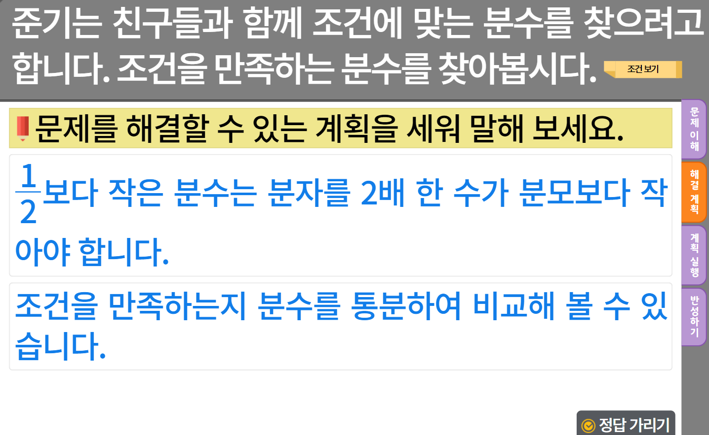
5-1
4. 약분과 통분
suh_0501_04_0008_201_2
08 도전 수학(조건에 맞는 분수를 찾아볼까요)
수정사항
1 | 대발문 앞 연필 아이콘 추가
2 | 정답확인 버튼 디자인 수정 정답 확인 > 정답 가리기로 토글됨
3
4
5
6
1
2

Slide 7



5-1
4. 약분과 통분
suh_0501_04_0008_201_2
08 도전 수학(조건에 맞는 분수를 찾아볼까요)
준기는 친구들과 함께 조건에 맞는 분수를 찾으려고 합니다. 조건을 만족하는 분수를 찾아봅시다.
Θ Description & Function
Θ Description & Function
조건 보기
답 칸 클릭하면 답 나타남. 정답 확인 버튼은 정답 가리기로 토글 됨.
번호 약물이 정답 칸 안에 있음.
한 화면에 들어가지 않으면 이너 버튼으로 구성해주세요.
조건 을 만족하는 분수를 모두 찾아보세요.
문제
7
16
17
36
1
4
계획
,
,
실행
조건 , , 을 만족하는 분수를 모두 찾아보세요.
반성
17
36
위의 조건 중에서 없어도 되는 조건을 찾아보세요.
#2
3
8
보다 큽니다.
#1

Slide 8


5-1
4. 약분과 통분
suh_0501_04_0008_201_2
08 도전 수학(조건에 맞는 분수를 찾아볼까요)
준기는 친구들과 함께 조건에 맞는 분수를 찾으려고 합니다. 조건을 만족하는 분수를 찾아봅시다.
Θ Description & Function
Θ Description & Function
조건 보기
1. 천재 교과서 캐릭터 사용.
처음에 캐릭터가 가운데 있음. 말줄임 버튼을 클릭하면 캐릭터가 좌측으로 이동하고, 우측으로 말풍선이 나타나고 내레이션이 나옴. (다음 슬라이드)
해결한 과정과 결과가 옳은지 확인해 보세요.
문제
계획
#1
실행
반성

Slide 9
5-1
4. 약분과 통분
suh_0501_04_0008_201_2
08 도전 수학(조건에 맞는 분수를 찾아볼까요)
준기는 친구들과 함께 조건에 맞는 분수를 찾으려고 합니다. 조건을 만족하는 분수를 찾아봅시다.
Θ Description & Function
Θ Description & Function
조건 보기
<캐릭터 클릭 시 나타나는 화면>
처음에 캐릭터는 가운데 있음. 말줄임 버튼을 클릭하면 캐릭터가 좌측으로 이동하고, 우측으로 말풍선이 나타나고 내레이션이 나옴. 내레이션은 기존 개발물 것 그대로 사용.
해결한 과정과 결과가 옳은지 확인해 보세요.
문제
계획
실행
#1
주어진 조건을 모두 이용하여 알맞게 해결했나요?
반성

Slide 10

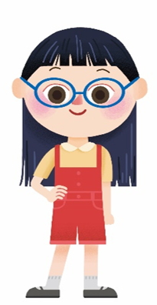
5-1
4. 약분과 통분
suh_0501_04_0008_202_1
08 도전 수학(조건에 맞는 분수를 찾아볼까요)
슬기와 지혜는 다음과 같이 조건을 바꾸었습니다. 슬기와 지혜가 바꾼 조건을 모두 만족 하는 분수를 찾아봅시다.
Θ Description & Function
Θ Description & Function
천재교과서 캐릭터 사용
1
2
4
6
보다 큽니다.
보다 작습니다.

Slide 11
5-1
4. 약분과 통분
suh_0501_04_0008_202_2
08 도전 수학(조건에 맞는 분수를 찾아볼까요)
슬기와 지혜는 다음과 같이 조건을 바꾸었습니다. 슬기와 지혜가 바꾼 조건을 모두 만족 하는 분수를 찾아봅시다.
Θ Description & Function
Θ Description & Function
조건 보기
답 칸 클릭하면 답 나타남. 정답 확인 버튼은 정답 가리기로 토글됨.
슬기가 말한 조건은 무엇인가요?
문제
1
2
계획
보다 큰 분수입니다.
실행
지혜가 말한 조건은 무엇인가요?
반성
4
6
보다 작은 분수입니다.
#1

Slide 12

5-1
4. 약분과 통분
suh_0501_04_0008_202_2
08 도전 수학(조건에 맞는 분수를 찾아볼까요)
슬기와 지혜는 다음과 같이 조건을 바꾸었습니다. 슬기와 지혜가 바꾼 조건을 모두 만족 하는 분수를 찾아봅시다.
Θ Description & Function
Θ Description & Function
조건 보기
1. 천재 교과서 캐릭터 사용. 처음에 캐릭터가 가운데 있음. 말줄임 버튼을 클릭하면 캐릭터가 좌측으로 이동하고, 우측으로 말풍선이 나타나고 내레이션이 나옴. (다음 슬라이드)
문제를 해결할 수 있는 계획을 세워 말해 보세요.
문제
계획
#1
실행
반성

Slide 13
5-1
4. 약분과 통분
suh_0501_04_0008_202_2
08 도전 수학(조건에 맞는 분수를 찾아볼까요)
슬기와 지혜는 다음과 같이 조건을 바꾸었습니다. 슬기와 지혜가 바꾼 조건을 모두 만족 하는 분수를 찾아봅시다.
Θ Description & Function
Θ Description & Function
조건 보기
<캐릭터 클릭 시 나타나는 화면>
처음에 캐릭터는 가운데 있음. 말줄임 버튼을 클릭하면 캐릭터가 좌측으로 이동하고, 우측으로 말풍선이 나타나고 내레이션이 나옴. 내레이션은 기존 개발물 것 그대로 사용.
문제를 해결할 수 있는 계획을 세워 말해 보세요.
문제
계획
실행
주어진 조건을 확인하며
계획을 세웁니다.
반성
#1

Slide 14


5-1
4. 약분과 통분
suh_0501_04_0008_202_2
08 도전 수학(조건에 맞는 분수를 찾아볼까요)
슬기와 지혜는 다음과 같이 조건을 바꾸었습니다. 슬기와 지혜가 바꾼 조건을 모두 만족 하는 분수를 찾아봅시다.
Θ Description & Function
Θ Description & Function
조건 보기
예 보기 클릭하면 예 나타남.
슬기와 지혜가 바꾼 조건을 모두 만족하는 분수는 무엇인가요?
문제
계획
1
2
8
12
15
24
실행
보다 큽니다. ,
반성
4
6
8
12
15
24
4
6
보다 작습니다. 과 를 와 통분하여 크기를 비교하면 가 보다 작습니다.
15
24
4
6
#1

Slide 15
5-1
4. 약분과 통분
suh_0501_04_0008_202_2
08 도전 수학(조건에 맞는 분수를 찾아볼까요)
슬기와 지혜는 다음과 같이 조건을 바꾸었습니다. 슬기와 지혜가 바꾼 조건을 모두 만족 하는 분수를 찾아봅시다.
Θ Description & Function
Θ Description & Function
조건 보기
1. 천재 교과서 캐릭터 사용. 처음에 캐릭터가 가운데 있음. 말줄임 버튼을 클릭하면 캐릭터가 좌측으로 이동하고, 우측으로 말풍선이 나타나고 내레이션이 나옴. (다음 슬라이드)
문제를 바르게 해결하였는지 확인해 보세요.
문제
계획
#1
실행
반성

Slide 16
5-1
4. 약분과 통분
suh_0501_04_0008_202_2
08 도전 수학(조건에 맞는 분수를 찾아볼까요)
슬기와 지혜는 다음과 같이 조건을 바꾸었습니다. 슬기와 지혜가 바꾼 조건을 모두 만족 하는 분수를 찾아봅시다.
Θ Description & Function
Θ Description & Function
조건 보기
<캐릭터 클릭 시 나타나는 화면>
처음에 캐릭터는 가운데 있음. 말줄임 버튼을 클릭하면 캐릭터가 좌측으로 이동하고, 우측으로 말풍선이 나타나고 내레이션이 나옴. 내레이션은 기존 개발물 것 그대로 사용.
문제를 바르게 해결하였는지 확인해 보세요.
문제
계획
실행
조건에 알맞게 해결했습니다.
반성
#1

Slide 17
5-1
4. 약분과 통분
suh_0501_04_0008_203_1
08 도전 수학(조건에 맞는 분수를 찾아볼까요)
모둠 친구들과 조건을 하나씩 이야기하면서 문제를 만들고, 조건을 모두 만족하는 분수를 찾아봅시다
Θ Description & Function
Θ Description & Function
천재교과서 캐릭터 사용
5
12
7
8
4
10
2
6
27
36

Slide 18

5-1
4. 약분과 통분
suh_0501_04_0008_203_2
08 도전 수학(조건에 맞는 분수를 찾아볼까요)
모둠 친구들과 조건을 하나씩 이야기하면서 문제를 만들고, 조건을 모두 만족하는 분수를 찾아봅시다.
Θ Description & Function
Θ Description & Function
조건 보기
답 칸 클릭하면 답 나타남. 정답 확인 버튼은 정답 가리기로 토글됨.
무엇을 하려고 하나요?
문제
분수의 크기를 비교할 수 있는 조건을 이야기하고
조건에 알맞은 분수를 찾으려고 합니다.
계획
실행
반성
#1

Slide 19
5-1
4. 약분과 통분
suh_0501_04_0008_203_2
08 도전 수학(조건에 맞는 분수를 찾아볼까요)
모둠 친구들과 조건을 하나씩 이야기하면서 문제를 만들고, 조건을 모두 만족하는 분수를 찾아봅시다.
Θ Description & Function
Θ Description & Function
조건 보기
1. 천재 교과서 캐릭터 사용. 처음에 캐릭터가 가운데 있음. 말줄임 버튼을 클릭하면 캐릭터가 좌측으로 이동하고, 우측으로 말풍선이 나타나고 내레이션이 나옴. (다음 슬라이드)
조건을 이야기하며 문제를 만들어 보세요.
문제
계획
1
2
5
6
보다 크고, 보다 작은 분수를 찾아보세요.
실행
반성

Slide 20
5-1
4. 약분과 통분
suh_0501_04_0008_203_2
08 도전 수학(조건에 맞는 분수를 찾아볼까요)
모둠 친구들과 조건을 하나씩 이야기하면서 문제를 만들고, 조건을 모두 만족하는 분수를 찾아봅시다.
Θ Description & Function
Θ Description & Function
조건 보기
예 보기 클릭하면 예 나타남.
슬기와 지혜가 바꾼 조건을 모두 만족하는 분수는 무엇인가요?
문제
계획
1
2
7
8
27
36
실행
보다 큽니다. ,
반성
5
6
7
8
27
36
5
6
보다 작습니다. 과 를 와 2개씩 짝 지어 통분하여 크기를 비교하면 가 보다 작습니다.
27
36
5
6
#1

Slide 21

5-1
4. 약분과 통분
suh_0501_04_0008_203_2
08 도전 수학(조건에 맞는 분수를 찾아볼까요)
모둠 친구들과 조건을 하나씩 이야기하면서 문제를 만들고, 조건을 모두 만족하는 분수를 찾아봅시다.
Θ Description & Function
Θ Description & Function
조건 보기
1. 천재 교과서 캐릭터 사용. 처음에 캐릭터가 가운데 있음. 말줄임 버튼을 클릭하면 캐릭터가 좌측으로 이동하고, 우측으로 말풍선이 나타나고 내레이션이 나옴. (다음 슬라이드)
문제를 바르게 해결하였는지 확인해 보세요.
문제
계획
#1
실행
반성

Slide 22
5-1
4. 약분과 통분
suh_0501_04_0008_203_2
08 도전 수학(조건에 맞는 분수를 찾아볼까요)
모둠 친구들과 조건을 하나씩 이야기하면서 문제를 만들고, 조건을 모두 만족하는 분수를 찾아봅시다.
Θ Description & Function
Θ Description & Function
조건 보기
<캐릭터 클릭 시 나타나는 화면>
처음에 캐릭터는 가운데 있음. 말줄임 버튼을 클릭하면 캐릭터가 좌측으로 이동하고, 우측으로 말풍선이 나타나고 내레이션이 나옴. 내레이션은 기존 개발물 것 그대로 사용.
문제를 바르게 해결하였는지 확인해 보세요.
문제
계획
실행
조건에 알맞게 해결했습니다.
반성
#1

Slide 23
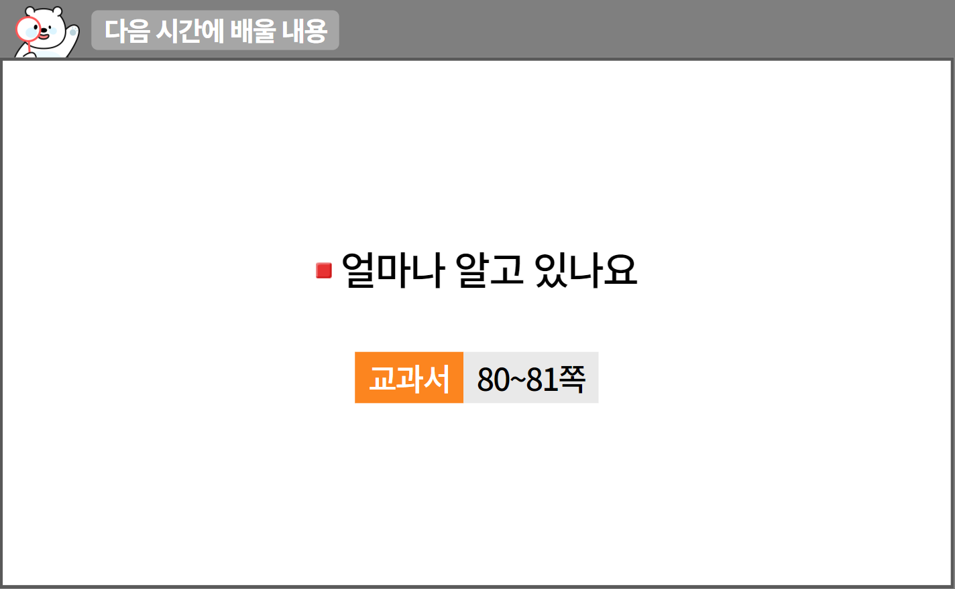
5-1
4. 약분과 통분
suh_0501_04_0008_301_1
08 도전 수학(조건에 맞는 분수를 찾아볼까요)
수정사항
1 | 다음 시간에 배울 내용 페이지 디자인 수정
2 | 약물 수정.
3
4
5
1
2
http://cdata.tsherpa.co.kr/tsherpa/MultiMedia/Flash/2020/curri/index.html?flashxmlnum=soboro2&classa=A8-C1-62-KK-KA-02-03-04-0-0-0-0&classno=AA_SAMPLE/nproto_sample/DA/nproto_cmn_912.html

Slide 24
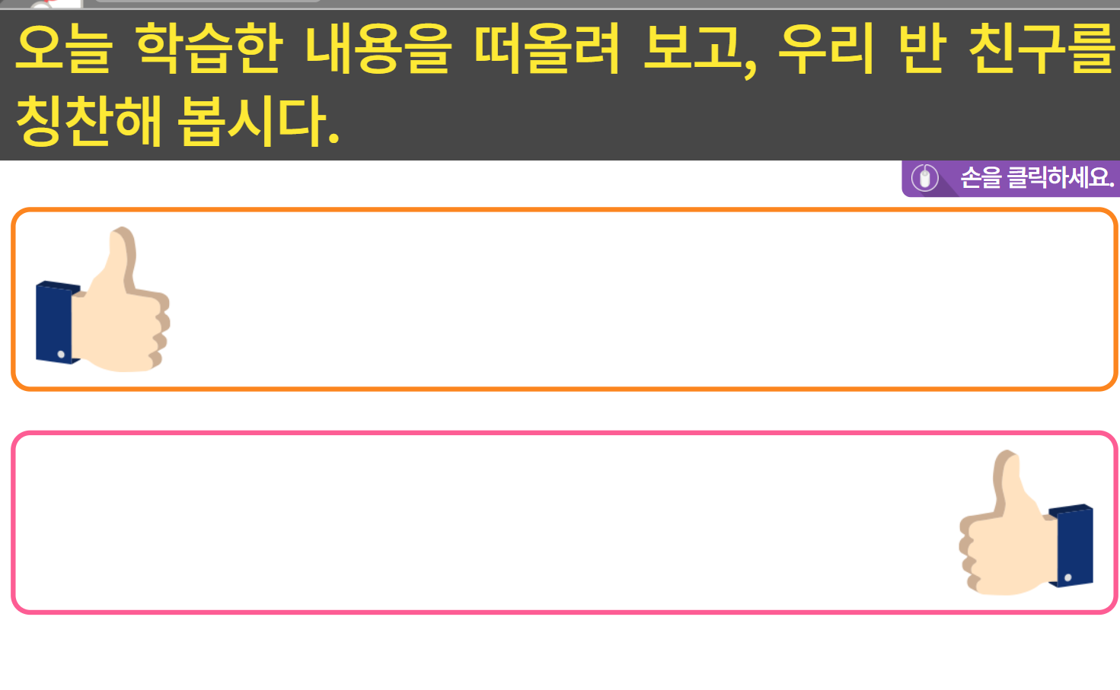
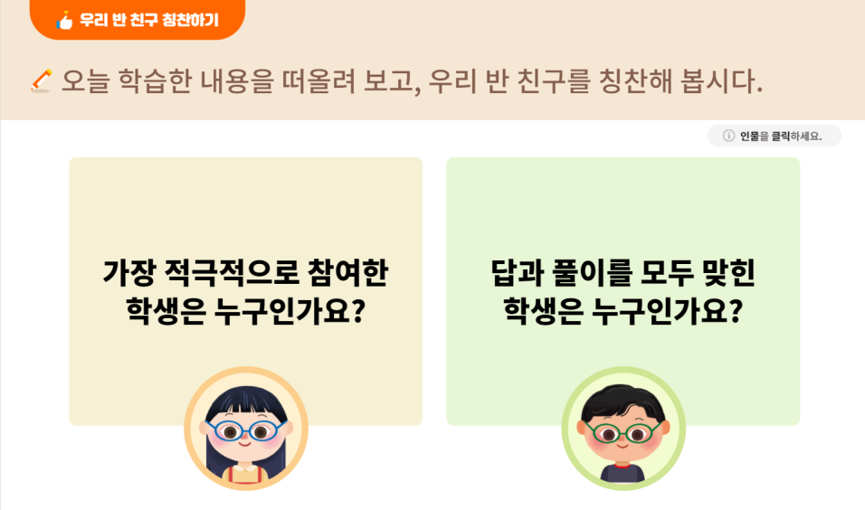
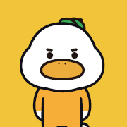

5-1
4. 약분과 통분
suh_0501_04_0008_401_1
08 도전 수학(조건에 맞는 분수를 찾아볼까요)
1
Θ Description & Function
[우리 반 친구 칭찬하기]
기존 3~4학년 차시창 내 개발물 내용 및 기능 그대로 사용함. 대발문 텍스트 색 검정으로 변경.
https://cdata2.tsherpa.co.kr/tsherpa/MultiMedia/Flash/2020/curri/index.html?flashxmlnum=yrhj07&classa=A8-C1-41-MM-MM-04-02-08-0-0-0-0&classno=MM_41_04/suh_0401_01_0008/suh_0401_01_0008_302_1.html
2. 지시문 텍스트 수정
캐릭터를 클릭하세요.
볼드 > 캐릭터, 클릭
3. 그림 교체
#2
#3
#3

